Slide 1
Les périphériques de stockage et de sortie : l’imprimante, les écouteurs, le haut-parleur
Suivant

Slide 2
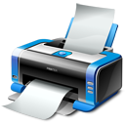
Une imprimante
L’imprimante permet de mettre sur papier ce que l’on a écrit dans l’ordinateur.
SUIVANT

Slide 3
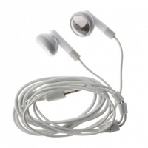
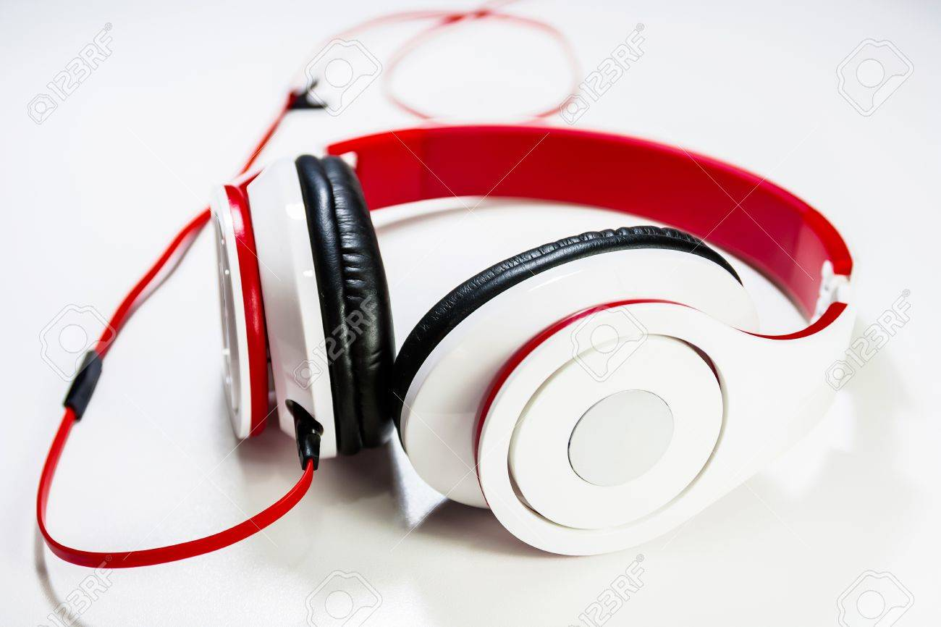
Des écouteurs
Les écouteurs permettent d’écouter les sons en silence sans déranger ses voisins.
SUIVANT

Slide 4
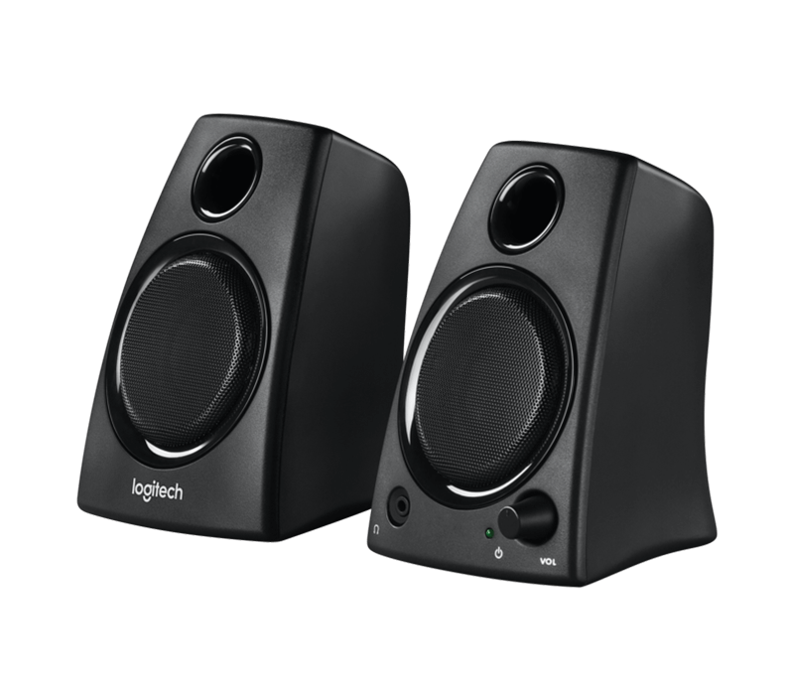
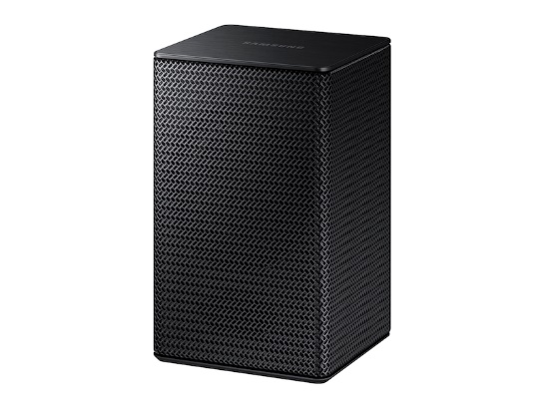
Des haut-parleurs, un haut-parleur
Les haut-parleurs permettent d’écouter les sons à haute voix.
SUIVANT

Slide 5
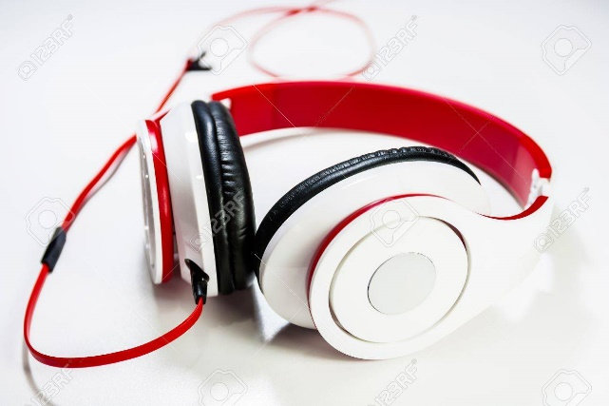
Clique sur l’objet pour connaitre son nom
Des haut-parleurs
Une imprimante
Des écouteurs
Des écouteurs
Une imprimante
Un haut-parleur
SUIVANT

Slide 6
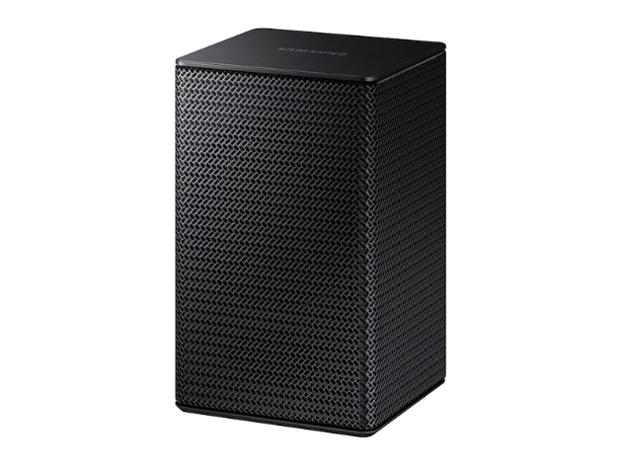
Clique sur une imprimante
Recommence
SUIVANT

Slide 7
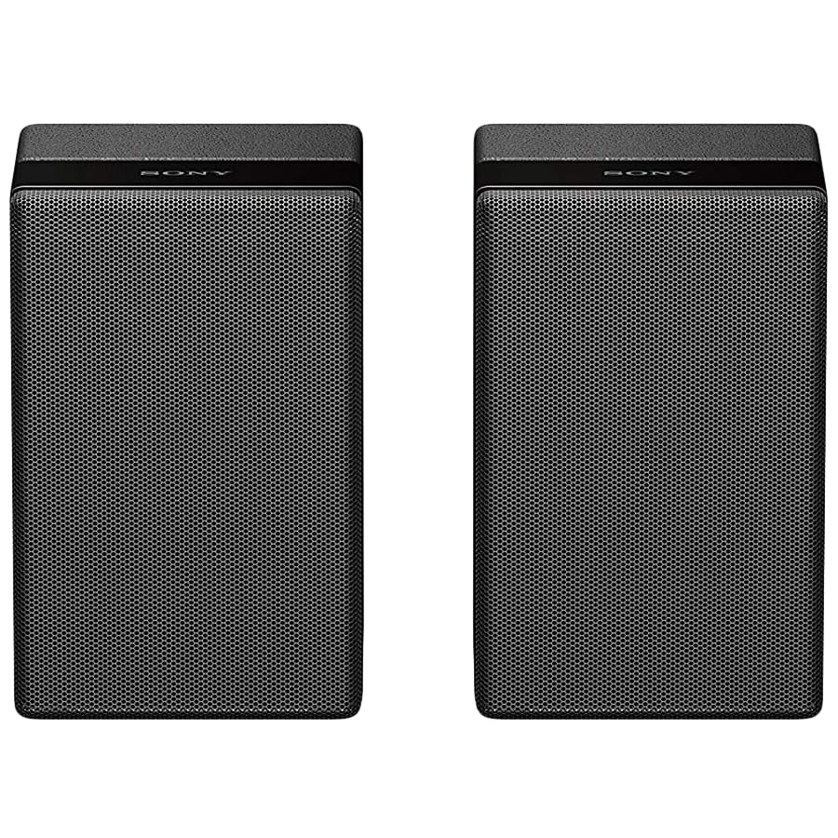
Clique sur des écouteurs
Recommence
SUIVANT

Slide 8
Clique sur un haut-parleur
Recommence
Suivant

Slide 9
Clique sur les haut-parleurs
Recommence
FIN

